Slide 1
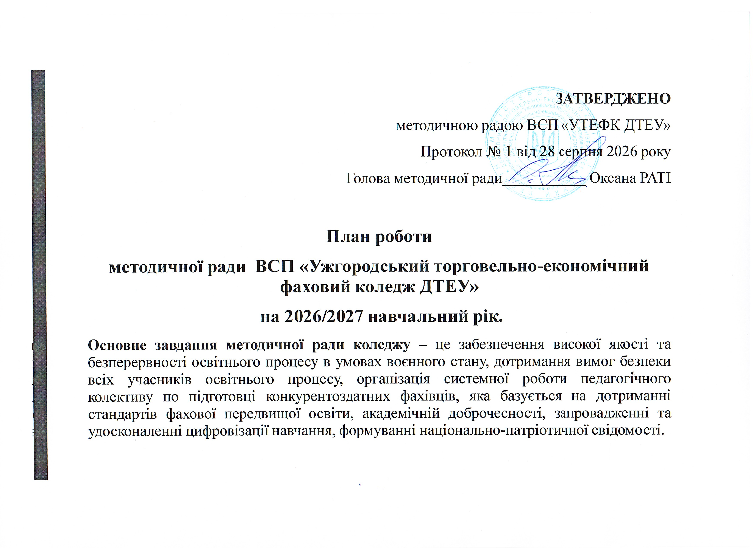

Slide 2
План роботи методичної ради
ВСП «Ужгородський торговельно-економічний фаховий коледж ДТЕУ»
на 2026/2027 навчальний рік.

Slide 3
ЗАТВЕРДЖЕНО
методичною радою ВСП «УТЕФК ДТЕУ»
Протокол № 1 від 28 серпня 2026 року
Голова методичної ради___________ Оксана РАТІ
План роботи
методичної ради ВСП «Ужгородський торговельно-економічний фаховий коледж ДТЕУ»
на 2026/2027 навчальний рік.
Основне завдання методичної ради коледжу – це забезпечення високої якості та безперервності освітнього процесу в умовах воєнного стану, дотримання вимог безпеки всіх учасників освітнього процесу, організація системної роботи педагогічного колективу по підготовці конкурентоздатних фахівців, яка базується на дотриманні стандартів фахової передвищої освіти, академічній доброчесності, запровадженні та удосконаленні цифровізації навчання, формуванні національно-патріотичної свідомості.

Slide 4
Основні завдання на 2026-2027 н.р.
І. Робота по удосконаленню внутрішньої системи забезпечення освітньої діяльності:
1.1. Постійний моніторинг ринку праці, вивчення потреб та запитів роботодавців, удосконалення діючих та розробка нових ОПП.
1.2. Ефективна взаємодія з роботодавцями через залучення їх до розроблення ОПП, НП, методичного забезпечення дисциплін, програмного забезпечення, яке використовується у практичній діяльності, проведення гостьових лекцій, практичних занять, майстер-класів, тренінгів тощо.
1.3. Оновлення Положення про забезпечення внутрішньої системи якості освіти та освітньої діяльності у ВСП «УТЕФК ДТЕУ»
1.4. Забезпечення відповідності кадрового потенціалу циклових комісій ліцензійним та акредитаційним вимогам.
1.3. Підтримка педагогічних кадрів, сприяння їх професійному зростанню та підвищенню кваліфікації.
1.4. Удосконалення алгоритмів взаємозв'язку та поєднання очної форми навчання з елементами та дистанційного навчання.
1.5. Щосеместровий моніторинг якості освіти. Розробка методик експрес-діагностики знань здобувачів освіти та розробка заходів по надолуженню освітніх втрат.
1.6. Формувати стійку культуру академічної доброчесності в освітньому процесі коледжу. Оновити внутрішню нормативну базу, врахувавши питання легалізації та регламентації використання ШІ.
1.7. Здійснювати системний підхід та розробку плану заходів по усуненню недоліків, виявлених під час проходження зовнішніх перевірок якості освіти.
1.8. Підготовка та проходження акредитації ОПП «Облік і оподаткування».

Slide 5
2. Навчально-методичне забезпечення:
2.1. Оновлення та удосконалення навчально-методичного забезпечення навчальних дисциплін та практичної підготовки: навчальні та робочі програми, завдання для срс, створення електронних підручників, презентацій, тестів, навчальних відео, навчально-методичних посібників, збірників, робочих зошитів, практикумів тощо.
2.2. Формування та розвиток у здобувачів освіти мотивації до навчання, шляхом впровадження інноваційних методів навчання: кейсів, ділових ігор, воркшопів, гурткової роботи, конкурсів стартапів, інтелектуальних ігор та змагань.
2.3. Удосконалення дистанційних технологій навчання, поєднання очної та дистанційної форми. Наповнення Classroom з дисциплін необхідними навчальними матеріалами та завданнями для контролю знань.
2.4. Розширення переліку та поглиблення змісту дисциплін інформаційного спрямування (інформаційні с-ми та технології в ресторанному господарстві; Інформаційні с-ми та технології в проф. діяльності; Інформаційні системи та технології в митній справі та логістиці). Залучати фахівців-практиків у допомозі щодо придбання та набуття навичок роботи з відповідним програмним забезпечення.
2.5. Удосконалювати роботу по розробці Силабусів та презентацій освітніх компонентів за вибором здобувача освіти.
2.6.Забезпечити інтеграцію у НМЗ дисципліни інтерактивних елементів (відеолекції, презентації, онлайн-тренажери, інтерактивні плакати..).
2.7. Розробка асинхронних модулів самостійного опрацювання теми ( чіткі покрокові інструкції та чек-листи для студента).
2.8. Створення діагностичних тестів, опорних конспектів та відеорозбір тем з основних фахових дисциплін та предметів, які виносяться на НМТ, де спостерігаються суттєві прогалини у знаннях студентів.
2.9. Оновлювати практичну складову НМЗ ( кейси, практичні, лабораторні) з урахуванням сучасних реалій: релокація підприємств, логістика в умовах війни, кризовий менеджмент, особливості оподаткування під час воєнного стану, ведення бізнесу в сучасних реаліях, перехід на стандарти ЄС.
3.0. Оновити методичний супровід практикоорієнтованого навчання ( удосконалити Положення про практичну підготовку здобувачів освіти у ВСП «УТЕФК ДТЕУ», наскрізіні програми практик, розпочати роботу по створенню цифрових щоденників, розробити єдині вимоги до звітів з практики та критерії оцінювання практики).

Slide 6
3. Проведення заходів, спрямованих на формування загальних компетентностей.
4. Дотримання та реалізація процедур академічної доброчесності з використанням програмного забезпечення для перевірки на плагіат та використання ШІ. ( договір на 2027 р.)
5. Формування національної та громадянської ідентичності, готовності до національного спротиву, відповідно до основних засад інтегрованого курсу «Захист України». Введення викладання з 01.10.2026р. ОК «Основи національного спротиву» для здобувачів освіти ІІІ курсів на основі БСО та 2 курсів на основі ПЗСО. Внести необхідні зміни до діючих ОПП та НП.
6. Посилити науково-дослідну роботу: модернізувати вимоги до написання курсових робіт, проведення та участь у науково-практичних конференціях, організація гурткової роботи.
7. Удосконалити процедуру перезарахування результатів навчання, здобутих шляхом неформальної та інформальної освти.
8.Сприяння академічній мобільності та міжнародній співпраці.
9.Активізація співпраці з органом студентського самоврядування.
10. Формування позитивного іміджу закладу освіти, проведення потужної профорієнтаційної підготовки, популяризацію ОПП через соціальні мережі та співпрацю з закладами загальноосвітньої підготовки міста та області.
11. Сприяти діяльності Центру кар‘єри у закладі освіти, підтримка тісного зв’язку з випускниками.
12. Посилювати співпрацю з Радою роботодавців коледжу щодо модернізації ОПП, НМЗ та покращення практичної підготовки здобувачів освіти.
13. Надання психологічної та емоційної підтримки учасникам освітнього процесу.
13. Створення умов для гармонійного творчого розвитку особистості, пропагування європейських цінностей.

Slide 7
Організовувати освітній процес на принципах студентоорієнтованого навчання, академічній доброчесності та педагогічному такті.
Здобувач освіти в центрі уваги: адаптація методичної роботи до запитів та очікувань молоді!

Slide 8
План засідань методичної ради на 2026/2027 навчальний рік

Slide 9
№ п/п | Тематика засідань | Термін проведення | Відповідальні за підготовку
1 | 2 | 3 | 4
Засідання І
1. | Затвердження пріоритетних завдань методичної ради на 2026/2027 н.р. | 28 серпня 2026 р. | Голова методичної ради Оксана РАТІ
2. | Обговорення рейтингової оцінки роботи педагогічних працівників за підсумками 2025/2026 н.р. |  | Оксана РАТІ, методист коледжу Тамара МУЛЕСА Голови циклових комісій.
3. | Про затвердження робочих програм навчальних дисциплін та планів роботи циклових комісій на 2026/2027 н.р.
 |  |  | Оксана РАТІ Тамара МУЛЕСА Оксана РАТІ
4. 5. 6. | Про педагогічне навантаження викладачів на 2026/2027н.р. Затвердження списку викладачів, які атестуються у 2026-2027 н.р. Обговорення змін до ОПП та НП.

Slide 10
№ п/п | Тематика засідань | Термін проведення | Відповідальні за підготовку
1 | 2 | 3 | 4
Засідання ІІ
1. | Про підготовку до проходження акредитації ОПП «Облік і оподаткування» | жовтень 2026р. | Оксана РАТІ, Світлана Голубка, керівник робочої групи ОПП
2. | Розгляд та затвердження графіків проведення відкритих занять, позааудиторних заходів та директорського контролю знань на 2026/2027н.р.
 |  |  | Оксана РАТІ, Голови циклових комісій
3. | Про підготовку до атестації педагогічних та науково-педагогічних працівників коледжу у 2026-2027 н.р. |  | Тамара МУЛЕСА, Оксана РАТІ
4. 5. | Адаптація студентів І курсу до освітнього процесу. Розгляд рекомендацій щодо оптимізації та удосконалення навчального процесу. |  | Завідувачі відділень, Заступник з виховної роботи, практичний психолог, вихователь гуртожитку Завідувач навчально-методичним кабінетом Тамара МУЛЕСА, методисти коледжу

Slide 11
№ п/п | Тематика засідань | Термін проведення | Відповідальні за підготовку
1 | 2 | 3 | 4
Засідання ІІІ
1. 2. | Забезпечення системного партнерства з Радою роботодавців коледжу. Удосконалення механізмів визнання результатів неформальної та інформальної освіти здобувачів освіти. | листопад 2026 р. | Оксана РАТІ, Ірина Ірчак, голова Ради роботодавців; керівники робочих груп ОПП. Голови ц/к
 |  |  | Оксана РАТІ, Тамара МУЛЕСА, Ганна ДЕНЧИЛЯ-САКАЛЬ.
3. | Стан ведення навчальної документації відділення бізнесу, адміністрування та права
4. 5. 6. | Реалізація принципів Академічної доброчесності в освітньому процесі . Про підготовку до проведення підсумкового контролю знань за І сем. 2026/2027 н.р. Розгляд навчально-методичних матеріалів. |  | Оксана ФРЕЧКА, Алла ДОМИЩЕ-МЕДЯНИК, голови випускових ц/к. Завідувачі відділень. Оксана РАТІ

Slide 12
№ п/п | Тематика засідань | Термін проведення | Відповідальні за підготовку
1 | 2 | 3 | 4
Засідання ІV
1. | Про результати підсумкового контролю знань за 1-й семестр 2026/2027 н.р. Атестація здобувачів освіти ІV курсів спеціальності «Харчові технології». | січень 2027 р. | Завідувачі відділень
2. | Про результати проходження акредитації ОПП «Облік і оподаткування». |  | Оксана РАТІ.
3. | Внутрішній моніторинг якості освіти. Результати анкетування щодо задоволеності освітнім процесом у коледжі. |  | Керівники робочих груп ОПП
4. 5. | Обговорення плану профорієнтаційної роботи на 2027 рік. Розгляд навчально-методичних матеріалів. |  | Відповідальний секретар ПК Оксана РАТІ

Slide 13
№ п/п | Тематика засідань | Термін проведення | Відповідальні за підготовку
1 | 2 | 3 | 4
Засідання V
1. | Про оновлення та удосконалення освітньо-професійних програм та навчальних планів на 2027 рік. | лютий 2027р. | Голова методичної ради, керівники робочих груп з розробки ОПП.
2. | Аналіз працевлаштування випускників коледжу. Кар'єрний шлях. |  | Ірина ПОП, голови випускових ц/к
3. 4. | Про створення робочої групи з вивчення стану реалізації освітньої діяльності за ОПП «Фінанси та кредит». Різне. |  | Оксана РАТІ, голова методичної ради

Slide 14
№ п/п | Тематика засідань | Термін проведення | Відповідальні за підготовку
1 | 2 | 3 | 4
Засідання VІ
1. | Про стан навчальної документації з організації та проведення практики здобувачів освіти. | березень 2027р. | Завідувач з практики Ірина ПОП
2. | Про хід підготовки до атестації педагогічних працівників та аналіз їх професійної компетентності. |  | Тамара МУЛЕСА, Викладачі, які атестуються Тамара МУЛЕСА, Віталія КАНЧІ, Оксана ФРЕЧКА
3. 4. | Якість ведення навчальної документації. Різне.

Slide 15
№ п/п | Тематика засідань | Термін проведення | Відповідальні за підготовку
1 | 2 | 3 | 4
Засідання VІІ
1. | Про результати перевірки НМЗ дисциплін за ОПП «Фінанси і кредит». | квітень 2027 р. | Робоча група
2. | Звіт атестаційної комісії щодо проведення атестації педагогічних працівників у 2026-2027 н.р. |  | Тамара МУЛЕСА Відповідальний секретар ПК, завідувачі відділень, голови випускових ц/к. Голова ц/к фінансово-економічних дисциплін, завідувач відділення, методисти коледжу
3. 4. | Проведення днів вступника у 2027 році. Аналіз стану відвідування та навчання здобувачів освіти спеціальності «Фінанси, банківська справа, страхування та фондовий ринок».

Slide 16
№ п/п | Тематика засідань | Термін проведення | Відповідальні за підготовку
1 | 2 | 3 | 4
Засідання VІІІ
1. | Підсумки роботи методичної ради за 2026/2027 н.р. та визначення пріоритетних завдань на наступний навчальний рік. | червень 2026р. | Оксана РАТІ, Руслана ІГНАТКО, Ірина ПОП
2. | Про виконання індивідуальних планів викладачів та підготовку до проведення рейтингової оцінки роботи педагогічних працівників за 2026/2027 н.р. |  | Тамара МУЛЕСА, Оксана РАТІ, Руслана ІГНАТКО, голови ц/к Оксана РАТІ
3. | Розгляд проєкту попереднього педагогічного навантаження викладачів на 2027/2028 н.р.

